Slide 1

INNOVATIVE
DESIGN
第二章 函数
第6节 指数与指数函数

Slide 2
1.理解有理数指数幂的含义,了解实数指数幂的意义,掌握指数幂的运算性质.
2.通过实例,了解指数函数的实际意义,会画指数函数的图象.
3.理解指数函数的单调性、特殊点等性质,并能简单应用.

Slide 3
01
知识诊断自测
目 录
02
考点聚焦突破
CONTENTS
03
课时对点精练

Slide 4
1
知识诊断自测
ZHISHIZHENDUANZICE

Slide 5
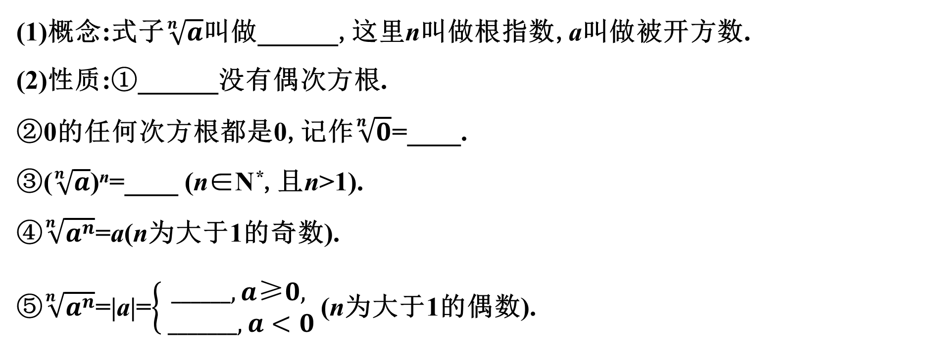
1.根式的概念及性质
(1)概念:式子$\sqrt[n]{a}$叫做______,这里n叫做根指数,a叫做被开方数.
(2)性质:①______没有偶次方根.
②0的任何次方根都是0,记作$\sqrt[n]{0}$=____.
③($\sqrt[n]{a}$)^{n}=____ (n∈N*,且n>1).
④$\sqrt[n]{a^{n}}$=a(n为大于1的奇数).
⑤$\sqrt[n]{a^{n}}$=|a|=$\left\{ \begin{matrix}______,a\text{≥}0, \\ _______,a<0\end{matrix} \right.$(n为大于1的偶数).
根式
负数
0
a
a
-a

Slide 6
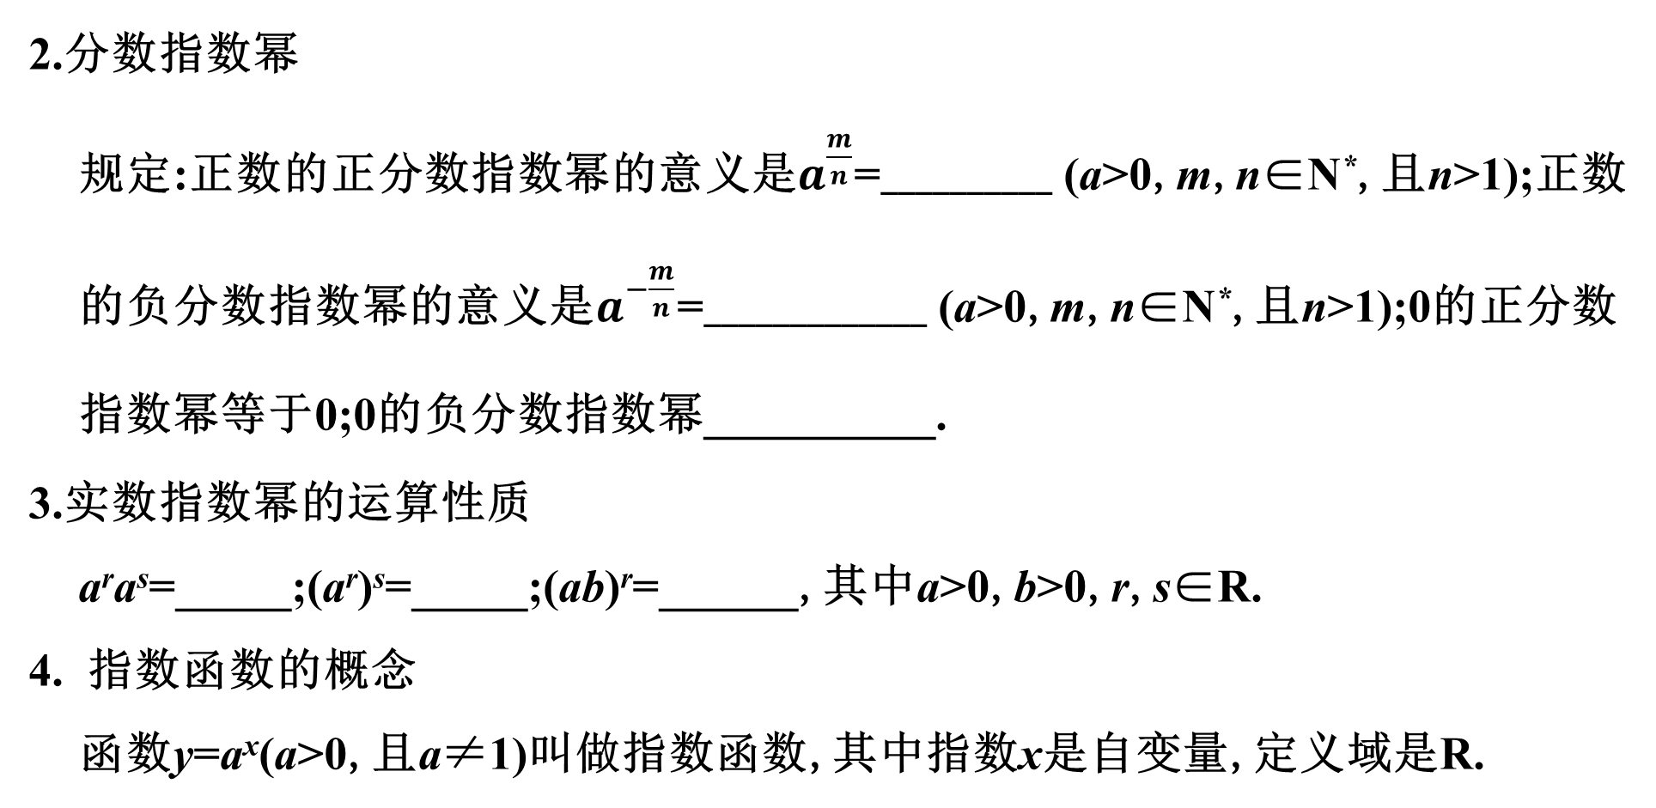


2.分数指数幂
规定:正数的正分数指数幂的意义是$a^{\frac{m}{n}}$=$__________$(a>0,m,n∈N*,且n>1);正数的负分数指数幂的意义是$a^{−\frac{m}{n}}$=$_____________$(a>0,m,n∈N*,且n>1);0的正分数指数幂等于0;0的负分数指数幂__________.
3.实数指数幂的运算性质
a^{r}a^{s}=_____;(a^{r})^{s}=_____;(ab)^{r}=______,其中a>0,b>0,r,s∈R.
4. 指数函数的概念
函数y=a^{x}(a>0,且a≠1)叫做指数函数,其中指数x是自变量,定义域是R.
$$\sqrt[n]{a^{m}}$$
$$\frac{1}{\sqrt[n]{a^{m}}}$$
没有意义
a^{r+s}
a^{rs}
a^{r}b^{r}

Slide 7
5.指数函数的图象与性质
 | a>1 | 0<a<1
图象
定义域 | R
值域 | __________
(0,+∞)

Slide 8
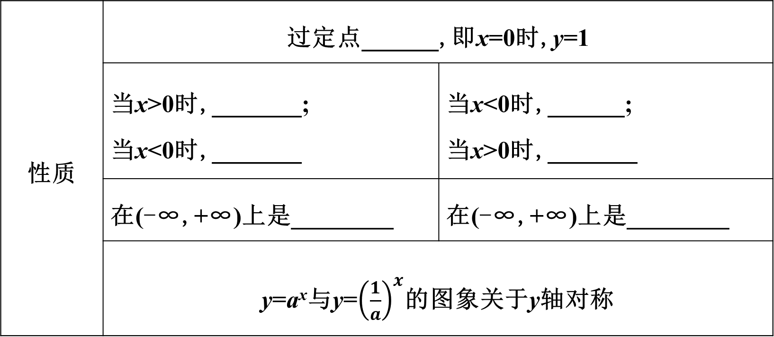
性质 | 过定点______,即x=0时,y=1
 | 当x>0时,_______; 当x<0时,_______ | 当x<0时,______; 当x>0时,_______
 | 在(-∞,+∞)上是________ | 在(-∞,+∞)上是________
 | y=a^{x}与y=${\left(\frac{1}{a}\right)}^{x}$的图象关于y轴对称
(0,1)
y>1
y>1
0<y<1
0<y<1
增函数
减函数

Slide 9
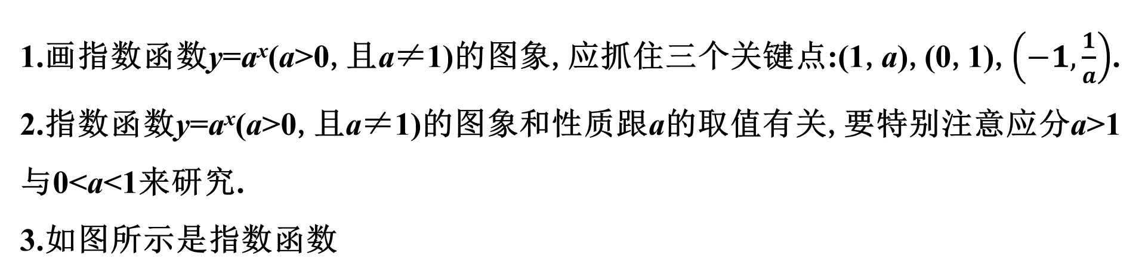
常用结论与微点提醒
1.画指数函数y=a^{x}(a>0,且a≠1)的图象,应抓住三个关键点:(1,a),(0,1),$\left(−1,\frac{1}{a}\right)$.
2.指数函数y=a^{x}(a>0,且a≠1)的图象和性质跟a的取值有关,要特别注意应分a>1与0<a<1来研究.
3.如图所示是指数函数
(1)y=a^{x},(2)y=b^{x},
(3)y=c^{x},(4)y=d^{x}的图象,则c>d>1>a>b>0.

Slide 10
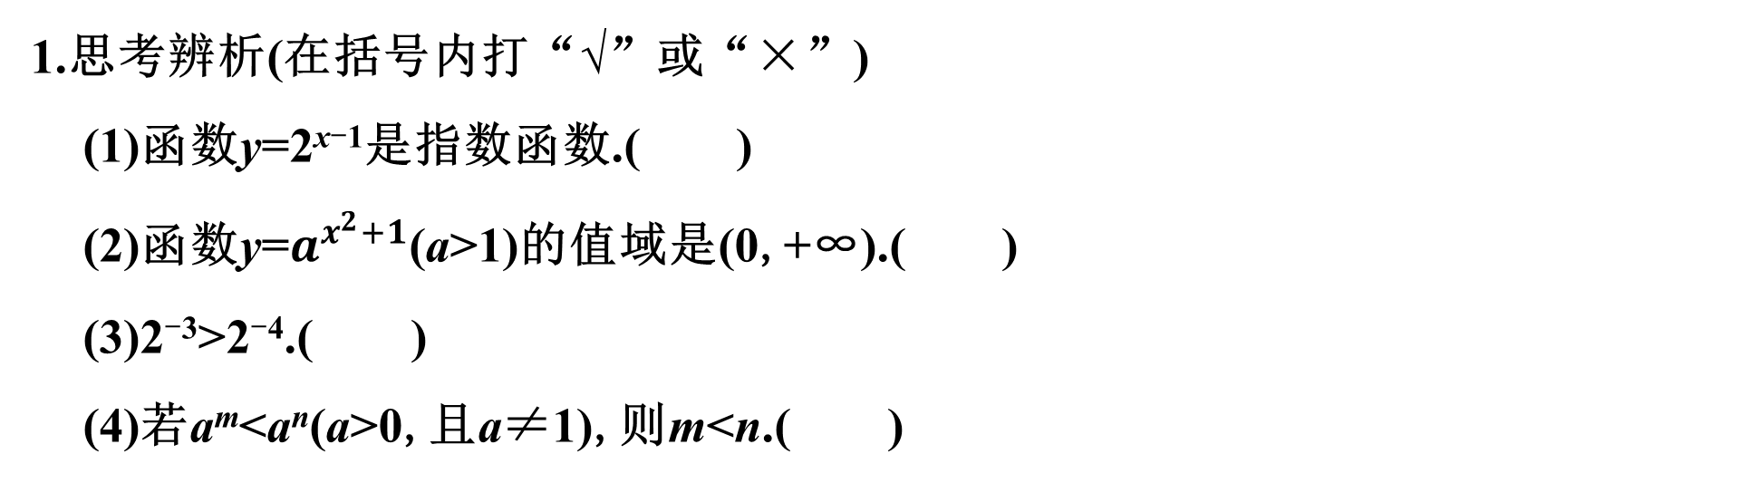
1.思考辨析(在括号内打“√”或“×”)
(1)函数y=2^{x-1}是指数函数.( )
(2)函数y=$a^{x^{2}+1}$(a>1)的值域是(0,+∞).( )
(3)2⁻³>2⁻⁴.( )
(4)若a^{m}<a^{n}(a>0,且a≠1),则m<n.( )
×
×
√
×

Slide 11
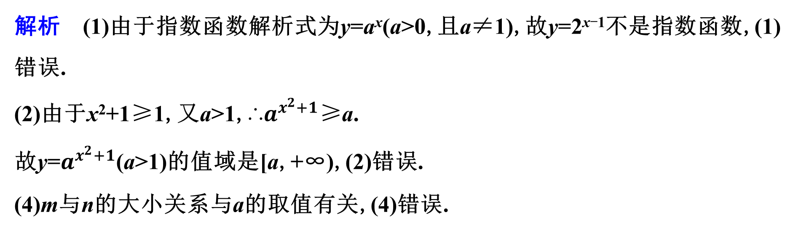
解析 (1)由于指数函数解析式为y=a^{x}(a>0,且a≠1),故y=2^{x-1}不是指数函数,(1)错误.
(2)由于x²+1≥1,又a>1,∴$a^{x^{2}+1}$≥a.
故y=$a^{x^{2}+1}$(a>1)的值域是[a,+∞),(2)错误.
(4)m与n的大小关系与a的取值有关,(4)错误.

Slide 12

2.(苏教必修一P165T5改编)(多选)若函数y=a^{x}(a>0,a≠1)在区间[0,1]上的最大值与最小值的差为$\frac{1}{2}$,则实数a的值为( )
A.2 B.$\frac{2}{3}$ C.$\frac{3}{2}$ D.$\frac{1}{2}$
解析 当a>1时,y=a^{x}在[0,1]上单调递增,
此时f(1)-f(0)=a-a⁰=a-1=$\frac{1}{2}$,解得a=$\frac{3}{2}$;
当0<a<1时,y=a^{x}在[0,1]上单调递减,此时f(0)-f(1)=a⁰-a=1-a=$\frac{1}{2}$, 解得a=$\frac{1}{2}$.
所以实数a的值为$\frac{3}{2}或\frac{1}{2}$,故选CD.
CD

Slide 13
3.(人教B必修二P13练习A T2改编)已知a=0.75^{0.1},b=1.01^{2.7},c=1.01^{3.5},则( )
A.a>b>c B.a>c>b
C.c>b>a D.c>a>b
解析 因为函数y=1.01^{x}在(-∞,+∞)上是增函数,且3.5>2.7,
故1.01^{3.5}>1.01^{2.7}>1>0.75^{0.1},即c>b>a.
C

Slide 14
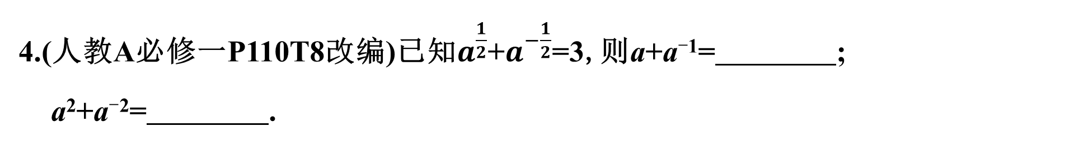
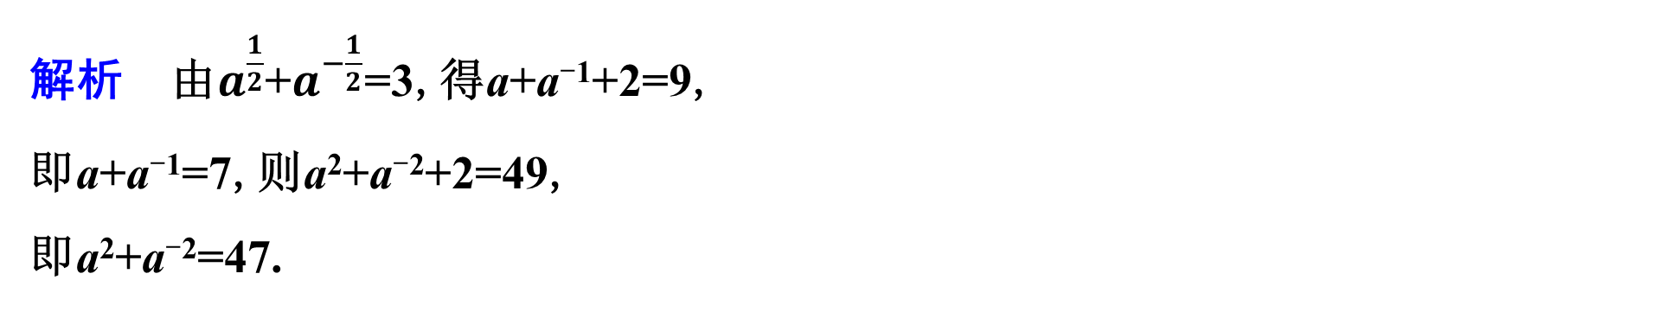
4.(人教A必修一P110T8改编)已知$a^{\frac{1}{2}}$+$a^{−\frac{1}{2}}$=3,则a+a⁻¹= ;
a²+a⁻²= .
7
47
解析 由$a^{\frac{1}{2}}$+$a^{−\frac{1}{2}}$=3,得a+a⁻¹+2=9,
即a+a⁻¹=7,则a²+a⁻²+2=49,
即a²+a⁻²=47.

Slide 15
2
考点聚焦突破
KAODIANJUJIAOTUPO

Slide 16

考点一 指数幂的运算
例1 化简:(1)$\frac{a^{\frac{4}{3}}−8a^{\frac{1}{3}}b}{4b^{\frac{2}{3}}+2\sqrt[3]{ab}+a^{\frac{2}{3}}}$÷$\left(1−2\sqrt[3]{\frac{b}{a}}\right)$×$\sqrt[3]{a}$;
解 原式=$\frac{a^{\frac{1}{3}}(a−8b)}{4b^{\frac{2}{3}}+2a^{\frac{1}{3}}b^{\frac{1}{3}}+a^{\frac{2}{3}}}$÷$\frac{a^{\frac{1}{3}}−2b^{\frac{1}{3}}}{a^{\frac{1}{3}}}$×$a^{\frac{1}{3}}$
=$\frac{a^{\frac{1}{3}}(a^{\frac{1}{3}}−2b^{\frac{1}{3}})(a^{\frac{2}{3}}+2a^{\frac{1}{3}}b^{\frac{1}{3}}+4b^{\frac{2}{3}})}{4b^{\frac{2}{3}}+2a^{\frac{1}{3}}b^{\frac{1}{3}}+a^{\frac{2}{3}}}$×$\frac{a^{\frac{1}{3}}}{a^{\frac{1}{3}}−2b^{\frac{1}{3}}}$×$a^{\frac{1}{3}}$=$a^{\frac{1}{3}}$×$a^{\frac{1}{3}}$×$a^{\frac{1}{3}}$=a.

Slide 17

(2)(0.008 1$)^{−\frac{1}{4}}$-${\left[3×{\left(\frac{7}{8}\right)}^{0}\right]}^{−1}$×[81^{-0.25}+${\left(3\frac{3}{8}\right)}^{−\frac{1}{3}}$]$^{−\frac{1}{2}}$-10×0.02$7^{\frac{1}{3}}$.
解 原式=${\left[{\left(\frac{3}{10}\right)}^{4}\right]}^{−\frac{1}{4}}$-(3×1)⁻¹×[3⁻¹+${\left(\frac{3}{2}\right)}^{−1}$]$^{−\frac{1}{2}}$-10×[(0.3)³$]^{\frac{1}{3}}$
=${\left(\frac{3}{10}\right)}^{−1}$-$\frac{1}{3}$×${\left(\frac{1}{3}+\frac{2}{3}\right)}^{−\frac{1}{2}}$-10×0.3
=$\frac{10}{3}$-$\frac{1}{3}$-3=0.

Slide 18
思维建模
1.指数幂的运算首先将根式、分数指数幂统一为分数指数幂,以便利用法则计算,还应注意:
(1)必须同底数幂相乘,指数才能相加.
(2)运算的先后顺序.
2.当底数是负数时,先确定符号,再把底数化为正数.
3.运算结果不能同时含有根号和分数指数,也不能既有分母又含有负指数.

Slide 19

训练1 (1)(多选)已知a+a⁻¹=3,则下列选项正确的是( )
A.a²+a⁻²=7 B.$a^{\frac{1}{2}}$-$a^{−\frac{1}{2}}$=±1
C.$a^{\frac{1}{2}}$+$a^{−\frac{1}{2}}$=±$\sqrt{5}$ D.$a^{\frac{3}{2}}$+$a^{−\frac{3}{2}}$=2$\sqrt{5}$
解析 将a+a⁻¹=3两边平方,得(a+a⁻¹)²=a²+2+a⁻²=9,
所以a²+a⁻²=7,故A正确;
因为($a^{\frac{1}{2}}$-$a^{−\frac{1}{2}}$)²=a-2+a⁻¹=3-2=1,$a^{\frac{1}{2}}$,$a^{−\frac{1}{2}}$的大小不确定,
所以$a^{\frac{1}{2}}$-$a^{−\frac{1}{2}}$=±1,故B正确;
ABD

Slide 20

因为($a^{\frac{1}{2}}$+$a^{−\frac{1}{2}}$)²=a+2+a⁻¹=3+2=5,
又因为$a^{\frac{1}{2}}$>0,$a^{−\frac{1}{2}}$>0,所以$a^{\frac{1}{2}}$+$a^{−\frac{1}{2}}$=$\sqrt{5}$,故C错误;
由立方和公式,
可得$a^{\frac{3}{2}}$+$a^{−\frac{3}{2}}$=($a^{\frac{1}{2}}$)³+($a^{−\frac{1}{2}}$)³=($a^{\frac{1}{2}}$+$a^{−\frac{1}{2}}$)(a-1+a⁻¹)
=$\sqrt{5}$×(3-1)=2$\sqrt{5}$,故D正确.

Slide 21

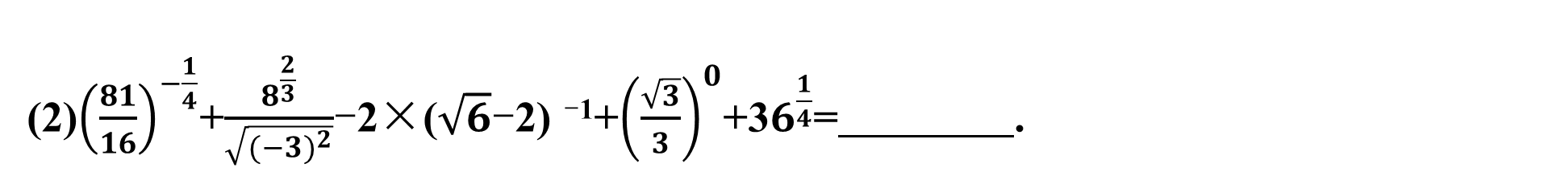
(2)${\left(\frac{81}{16}\right)}^{−\frac{1}{4}}$+$\frac{8^{\frac{2}{3}}}{\sqrt{{(−3)}^{2}}}$-2×($\sqrt{6}$-2) ⁻¹+${\left(\frac{\sqrt{3}}{3}\right)}^{0}$+3$6^{\frac{1}{4}}$= .
1
解析 ${\left(\frac{81}{16}\right)}^{−\frac{1}{4}}$+$\frac{8^{\frac{2}{3}}}{\sqrt{{(−3)}^{2}}}$-2×($\sqrt{6}$-2) ⁻¹+${\left(\frac{\sqrt{3}}{3}\right)}^{0}$+3$6^{\frac{1}{4}}$
=${\left[{\left(\frac{3}{2}\right)}^{4}\right]}^{−\frac{1}{4}}$+$\frac{4}{3}$-2×$\frac{\sqrt{6}+2}{2}$+1+$\sqrt{6}$
=$\frac{2}{3}$+$\frac{4}{3}$-($\sqrt{6}$+2)+1+$\sqrt{6}$
=1.

Slide 22
考点二 指数函数的图象及应用
例2 (1)(多选)已知a>0,则函数f(x)=a^{x}-2a的图象可能是( )
AD

Slide 23
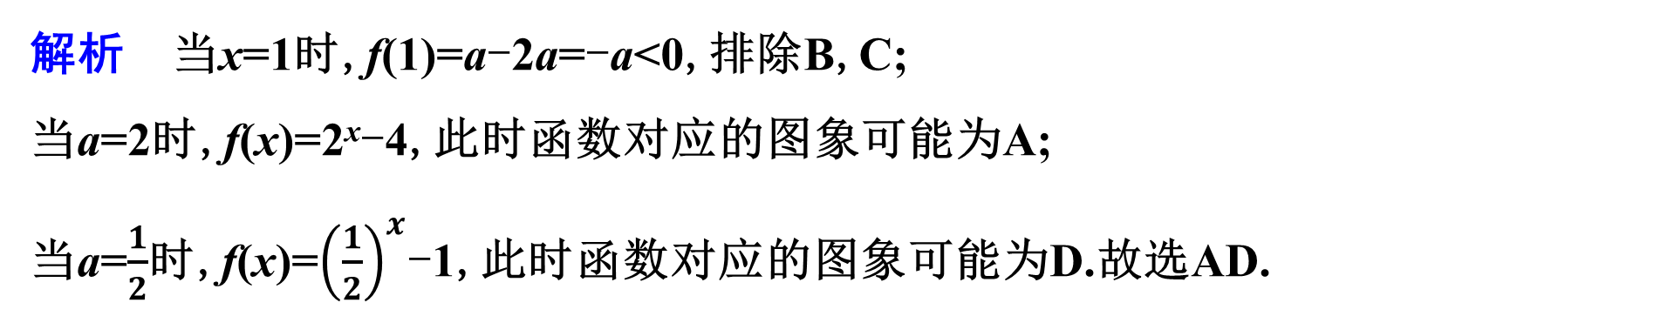
解析 当x=1时,f(1)=a-2a=-a<0,排除B,C;
当a=2时,f(x)=2^{x}-4,此时函数对应的图象可能为A;
当a=$\frac{1}{2}$时,f(x)=${\left(\frac{1}{2}\right)}^{x}$-1,此时函数对应的图象可能为D.故选AD.

Slide 24

(2)(多选)(2025·石家庄调研)点M(x₁,y₁)在函数y=e^{x}的图象上,当x₁∈[0,1)时,$\frac{y_{1}+1}{x_{1}−1}$的值可能等于( )
A.-1 B.-2 C.-3 D.0
解析 $\frac{y_{1}+1}{x_{1}−1}$表示过点M(x₁,y₁)与点A(1,-1)的直线的斜率k.
M(x₁,y₁)是y=e^{x}在x∈[0,1)图象上的动点,
如图,B(1,e),则k∈(-∞,-2],只有B,C满足.
BC

Slide 25
思维建模
1.对于有关指数型函数的图象问题,一般是从最基本的指数函数的图象入手,通过平移、伸缩、对称变换得到.特别地,当底数a与1的大小关系不确定时应注意分类讨论.
2.有关指数方程、不等式问题的求解,往往利用相应的指数型函数图象,数形结合求解.

Slide 26
训练2 (1)(多选)已知实数a,b满足等式3ª=6^{b},则下列可能成立的关系式为( )
A.a=b B.0<b<a C.a<b<0 D.0<a<b
解析 由题意,在同一平面直角坐标系内分别画出函数y=3^{x}和y=6^{x}的图象,
如图所示,
ABC
由图象知,当a=b=0时,3ª=6^{b}=1,故A正确;
作出直线y=k,当k>1时,若3ª=6^{b}=k,则0<b<a,故B正确;
作出直线y=m,当0<m<1时,若3ª=6^{b}=m,则a<b<0,故C正确;
当0<a<b时,易得2^{b}>1,则3ª<3^{b}<2^{b}·3^{b}=6^{b},故D错误.

Slide 27
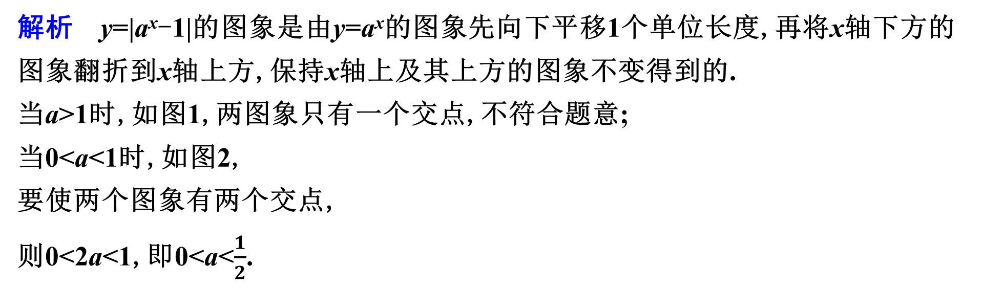

(2)(2025·深圳质检)若直线y=2a与函数y=|a^{x}-1|(a>0,且a≠1)的图象有两个交点,则a的取值范围是 .
$$\left(0,\frac{1}{2}\right)$$
解析 y=|a^{x}-1|的图象是由y=a^{x}的图象先向下平移1个单位长度,再将x轴下方的图象翻折到x轴上方,保持x轴上及其上方的图象不变得到的.
当a>1时,如图1,两图象只有一个交点,不符合题意;
当0<a<1时,如图2,
要使两个图象有两个交点,
则0<2a<1,即0<a<$\frac{1}{2}$.
综上可知,a的取值范围是$\left(0,\frac{1}{2}\right)$.

Slide 28

考点三 指数函数的性质及应用
角度1 比较大小
例3 已知a=$3^{\frac{2}{3}}$,b=$2^{\frac{3}{4}}$,c=$4^{\frac{1}{3}}$,则( )
A.c<a<b B.b<c<a C.b<a<c D.c<b<a
解析 法一 因为a,b,c都大于0,所以可以同时进行乘方运算,
将分数指数幂化成整数指数幂.
a¹²=($3^{\frac{2}{3}}$)¹²=$3^{\frac{2}{3}×12}$=3⁸,b¹²=($2^{\frac{3}{4}}$)¹²=$2^{\frac{3}{4}×12}$=2⁹,c¹²=($4^{\frac{1}{3}}$)¹²=$4^{\frac{1}{3}×12}$=4⁴=2⁸,
很明显,b>c,a>c,
又a¹²=3⁸=3⁴×3⁴=81²=6 561,b¹²=2⁹=512,所以c<b<a.
D

Slide 29

法二 通过观察,b与c可化成同底数的指数式,我们先比较b与c,c=$4^{\frac{1}{3}}$=(2²$)^{\frac{1}{3}}$=$2^{\frac{2}{3}}$,
因为$\frac{3}{4}$>$\frac{2}{3}$,所以由函数y=2^{x}在R上单调递增可得,$2^{\frac{3}{4}}$>$2^{\frac{2}{3}}$,即b>c.
下面我们比较a与b,
a=$3^{\frac{2}{3}}$=(3²$)^{\frac{1}{3}}$=$9^{\frac{1}{3}}$,b=$2^{\frac{3}{4}}$=(2³$)^{\frac{1}{4}}$=$8^{\frac{1}{4}}$,
由指数函数与幂函数性质可得$8^{\frac{1}{4}}$<$8^{\frac{1}{3}}$<$9^{\frac{1}{3}}$,所以b<a.
综上,c<b<a.

Slide 30
角度2 解指数方程或不等式
例4 (1)已知y=4^{x}-3·2^{x}+3的值域为[1,7],则x的取值范围是( )
A.[2,4] B.(-∞,0)
C.(0,1)∪[2,4] D.(-∞,0]∪[1,2]
解析 ∵y=4^{x}-3·2^{x}+3的值域为[1,7],
∴1≤4^{x}-3·2^{x}+3≤7,且2^{x}>0,
∴0<2^{x}≤1或2≤2^{x}≤4,
∴x≤0或1≤x≤2.
D

Slide 31
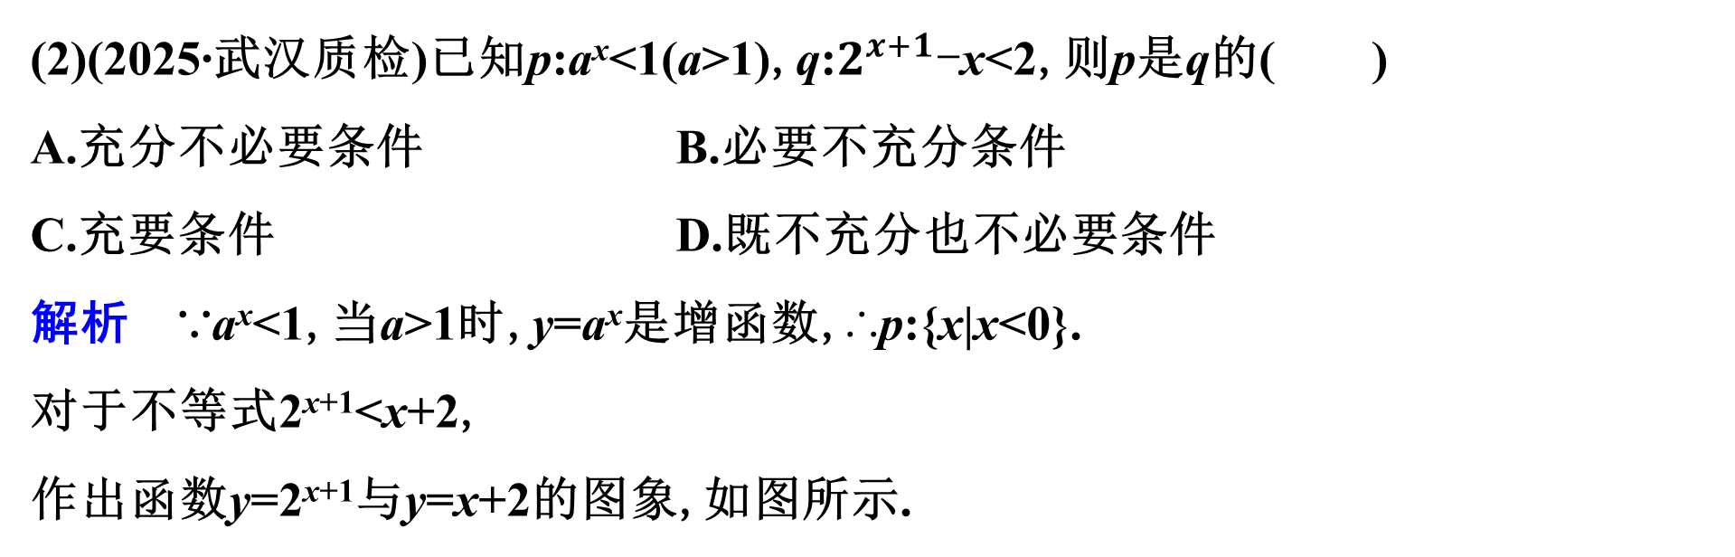
(2)(2025·武汉质检)已知p:a^{x}<1(a>1),q:$2^{x+1}$-x<2,则p是q的( )
A.充分不必要条件 B.必要不充分条件
C.充要条件 D.既不充分也不必要条件
解析 ∵a^{x}<1,当a>1时,y=a^{x}是增函数,∴p:{x|x<0}.
对于不等式2^{x+1}<x+2,
作出函数y=2^{x+1}与y=x+2的图象,如图所示.
B
由图象可知,不等式2^{x+1}<x+2的解集为{x|-1<x<0},
∴q:{x|-1<x<0}.
又∵{x|-1<x<0}⫋{x|x<0},∴p是q的必要不充分条件.

Slide 32

角度3 指数函数性质的综合应用
例5 已知函数f(x)=$\frac{8^{x}+a·2^{x}}{a·4^{x}}$(a为常数,且a≠0,a∈R),且f(x)是奇函数.
(1)求a的值;
解 f(x)=$\frac{1}{a}$×2^{x}+$\frac{1}{2^{x}}$,
因为f(x)是奇函数,所以f(-x)=-f(x),
所以$\frac{1}{a}$×$\frac{1}{2^{x}}$+2^{x}=-$\left(\frac{1}{a}×2^{x}+\frac{1}{2^{x}}\right)$,
所以$\left(\frac{1}{a}+1\right)\left(2^{x}+\frac{1}{2^{x}}\right)$=0,即$\frac{1}{a}$+1=0,解得a=-1.

Slide 33

(2)若∀x∈[1,2],都有f(2x)-mf(x)≥0成立,求实数m的取值范围.
解 因为f(x)=$\frac{1}{2^{x}}$-2^{x},x∈[1,2],所以$\frac{1}{2^{2x}}$-2^{2x}≥m$\left(\frac{1}{2^{x}}−2^{x}\right)$,
所以m≥$\frac{1}{2^{x}}$+2^{x},x∈[1,2],
令t=2^{x},t∈[2,4],由于y=t+$\frac{1}{t}$在[2,4]上单调递增,
所以m≥4+$\frac{1}{4}$=$\frac{17}{4}$,
则实数m的取值范围是$\left[\frac{17}{4},+∞\right)$.

Slide 34
思维建模
1.比较指数式的大小的方法是:(1)能化成同底数的先化成同底数幂,再利用单调性比较大小;(2)不能化成同底数的,一般引入“0或1”等中间量比较大小.
2.指数方程(不等式)的求解主要利用指数函数的单调性进行转化.
3.涉及指数函数的综合问题,首先要掌握指数函数相关性质,其次要明确复合函数的构成,涉及值域、单调区间、最值等问题时,都要借助“同增异减”这一性质分析判断.
易错警示 在研究指数型函数的单调性时,当底数a与“1”的大小关系不确定时,要分类讨论.

Slide 35

训练3 (1)(多选)若4^{m}-4^{n}<5^{-m}-5^{-n},则下列关系正确的是( )
A.m<n B.n⁻³>m⁻³ C.$\sqrt[3]{m}$<$\sqrt[3]{n}$ D.3^{-n}<3^{-m}
解析 由4^{m}-4^{n}<5^{-m}-5^{-n}得4^{m}-5^{-m}<4^{n}-5^{-n},
令f(x)=4^{x}-5^{-x},则f(m)<f(n).
因为函数y=4^{x},y=-5^{-x}在R上都是增函数,
所以f(x)在R上是增函数,所以m<n,故A正确;
当m=1,n=2时,$\frac{1}{8}$=n⁻³<m⁻³=1,故B错误;
因为函数y=$x^{\frac{1}{3}}$在R上单调递增,所以由m<n得$\sqrt[3]{m}$<$\sqrt[3]{n}$,故C正确;
因为函数y=3^{-x}在R上单调递减,所以由m<n得3^{-n}<3^{-m},故D正确.
ACD

Slide 36

(2)(多选)(2025·临沂模拟)已知函数f(x)=$\frac{2}{2^{x}−1}$+a(a∈R),则( )
A.f(x)的定义域为(-∞,0)∪(0,+∞) B.f(x)的值域为R
C.当a=1时,f(x)为奇函数 D.当a=2时,f(-x)+f(x)=2
解析 对于函数f(x)=$\frac{2}{2^{x}−1}$+a(a∈R),
令2^{x} -1≠0,解得x≠0,所以f(x)的定义域为(-∞,0)∪(0,+∞),故A正确;
当x>0时,2^{x}>1,2^{x} -1>0,$\frac{2}{2^{x}−1}$>0,所以$\frac{2}{2^{x}−1}$+a>a;
当x<0时,0<2^{x} <1,-1<2^{x} -1<0,$\frac{2}{2^{x}−1}$<-2,所以$\frac{2}{2^{x}−1}$+a<-2+a,
综上可得,f(x)的值域为(-∞,-2+a)∪(a,+∞),故B错误;
ACD

Slide 37

当a=1时,f(x)=$\frac{2}{2^{x}−1}$+1=$\frac{2^{x}+1}{2^{x}−1}$,
定义域为(-∞,0)∪(0,+∞),
f(-x)=$\frac{2^{−x}+1}{2^{−x}−1}$=-$\frac{2^{x}+1}{2^{x}−1}$=-f(x),
所以f(x)=$\frac{2}{2^{x}−1}$+1为奇函数,故C正确;
当a=2时,f(x)=$\frac{2}{2^{x}−1}$+2=$\frac{2^{x}+1}{2^{x}−1}$+1,
则f(x)+f(-x)=$\frac{2^{x}+1}{2^{x}−1}$+1+$\frac{2^{−x}+1}{2^{−x}−1}$+1=2,
故D正确.

Slide 38
3
课时对点精练
KESHIDUIDIANJINGLIAN

Slide 39

一、单选题
1.下列结论中,正确的是( )
A.若a>0,则$a^{\frac{4}{3}}$·$a^{\frac{3}{4}}$=a
B.若m⁸=2,则m=±$\sqrt[8]{2}$
C.若a+a⁻¹=3,则$a^{\frac{1}{2}}$+$a^{−\frac{1}{2}}$=±$\sqrt{5}$
D.$\sqrt[4]{{(2−π)}^{4}}$=2-π
B

Slide 40

解析 对于A,根据分数指数幂的运算法则,可得$a^{\frac{4}{3}}$·$a^{\frac{3}{4}}$=$a^{\frac{4}{3}+\frac{3}{4}}$=$a^{\frac{25}{12}}$,
当a=1时,$a^{\frac{25}{12}}$=a;
当a≠1时,$a^{\frac{25}{12}}$≠a,故A错误;
对于B,m⁸=2,故m=±$\sqrt[8]{2}$,故B正确;
对于C,a+${a^{−}}^{1}$=3,则${\left(a^{\frac{1}{2}}+a^{−\frac{1}{2}}\right)}^{2}$=a+a⁻¹+2=3+2=5,
因为a>0,所以$a^{\frac{1}{2}}$+$a^{−\frac{1}{2}}$=$\sqrt{5}$,故C错误;
对于D,$\sqrt[4]{{(2−π)}^{4}}$=|2-π|=π-2,故D错误.

Slide 41

2.(2025·重庆诊断)已知f(x)=$\frac{2^{x}}{2^{ax}−1}$为奇函数,则f(1)=( )
A.$\frac{2}{3}$ B.-$\frac{2}{3}$
C.2 D.-2
解析 由题意可知f(x)+f(-x)=$\frac{2^{x}}{2^{ax}−1}$+$\frac{2^{−x}}{2^{−ax}−1}$=$\frac{2^{x}}{2^{ax}−1}$+$\frac{2^{−x}·2^{ax}}{1−2^{ax}}$=$\frac{2^{x}−2^{−x+ax}}{2^{ax}−1}$=0,
所以2^{x}-2^{-x+ax}=0,所以x-(-x+ax)=0,
解得a=2,所以f(x)=$\frac{2^{x}}{2^{2x}−1}$,故f(1)=$\frac{2}{4−1}$=$\frac{2}{3}$.
A

Slide 42
3.已知函数f(x)=a^{x}-a(a>1),则函数f(x)的图象不经过( )
A.第一象限 B.第二象限
C.第三象限 D.第四象限
解析 y=a^{x}(a>1)是增函数,经过点(0,1),
因为a>1,
所以函数f(x)的图象需由函数y=a^{x}(a>1)
的图象向下平移超过1个单位长度得到,
所以函数f(x)=a^{x}-a的图象如图所示.
B
故函数f(x)的图象不经过第二象限.

Slide 43

4.(2025·盐城调研)已知函数f(x)=$3^{x^{2}−3x+1}$,则f(x)的单调递增区间为( )
A.$\left(\frac{3}{2},+∞\right)$ B.$\left(−\frac{3}{2},+∞\right)$ C.$\left(−∞,−\frac{3}{2}\right)$ D.$\left(−∞,\frac{3}{2}\right)$
解析 函数f(x)=$3^{x^{2}−3x+1}$的定义域为R,
令u=x²-3x+1,y=3^{u}.
因为y=3^{u}在R上单调递增,
u=x²-3x+1的单调递增区间为$\left(\frac{3}{2},+∞\right)$,
所以f(x)的单调递增区间为$\left(\frac{3}{2},+∞\right)$.
A

Slide 44

5.已知a=3^{1.2},b=1.2⁰,c=${\left(\frac{1}{3}\right)}^{−0.9}$,则a,b,c的大小关系是( )
A.a<c<b B.c<b<a
C.c<a<b D.b<c<a
解析 因为b=1.2⁰=1,c=${\left(\frac{1}{3}\right)}^{−0.9}$=3^{0.9},
且y=3^{x}为增函数,1.2>0.9>0,
所以3^{1.2}>3^{0.9}>3⁰=1,即a>c>b.
D

Slide 45
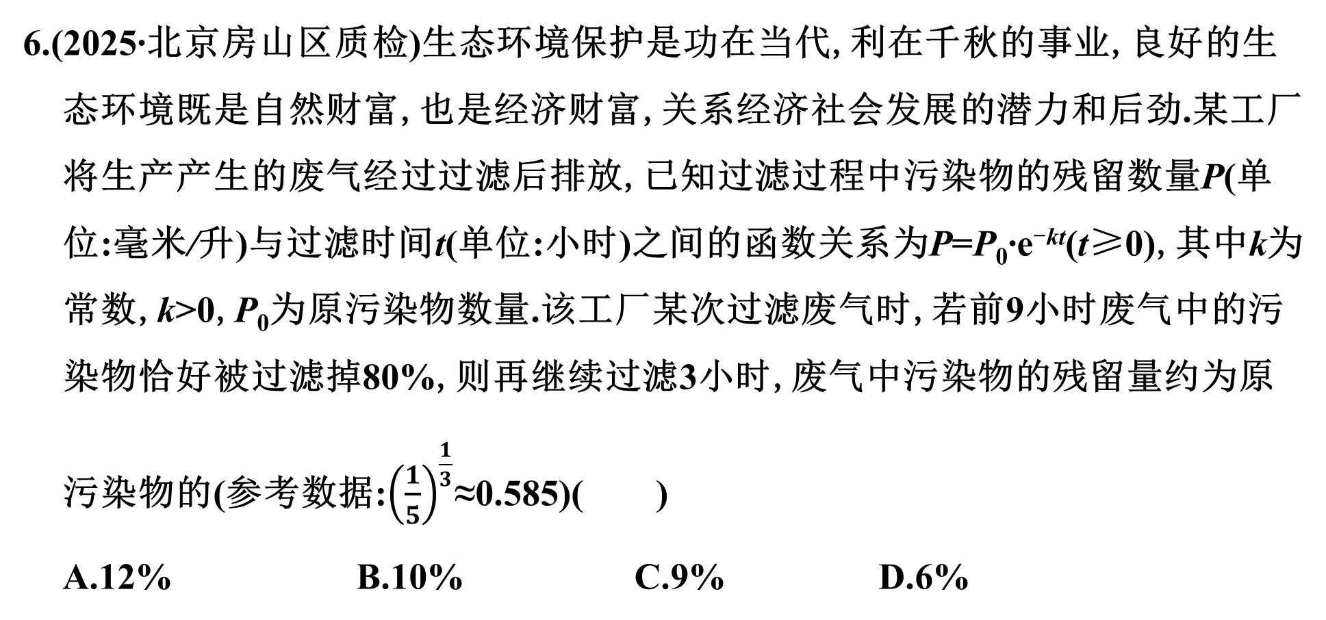
6.(2025·北京房山区质检)生态环境保护是功在当代,利在千秋的事业,良好的生态环境既是自然财富,也是经济财富,关系经济社会发展的潜力和后劲.某工厂将生产产生的废气经过过滤后排放,已知过滤过程中污染物的残留数量P(单位:毫米/升)与过滤时间t(单位:小时)之间的函数关系为P=P₀·e^{-kt}(t≥0),其中k为常数,k>0,P₀为原污染物数量.该工厂某次过滤废气时,若前9小时废气中的污染物恰好被过滤掉80%,则再继续过滤3小时,废气中污染物的残留量约为原污染物的(参考数据:${\left(\frac{1}{5}\right)}^{\frac{1}{3}}$≈0.585)( )
A.12% B.10% C.9% D.6%
A

Slide 46

解析 因为前9小时废气中的污染物恰好被过滤掉80%,
所以P₀·e^{-9k}=$\frac{1}{5}$P₀,
即e^{-9k}=$\frac{1}{5}$,所以e^{-3k}=${\left(\frac{1}{5}\right)}^{\frac{1}{3}}$.
再继续过滤3小时,废气中污染物的残留量约为P₀·e^{-12k}=P₀×(e^{-3k})⁴
=P₀×${\left(\frac{1}{5}\right)}^{\frac{4}{3}}$≈$\frac{1}{5}$×0.585×P₀≈12%P₀.

Slide 47

7.(2025·西安模拟)已知函数f(x)=$\frac{e^{x}−1}{e^{x}+1}$,则下列结论不正确的是( )
A.函数f(x)的定义域为R B.函数f(x)的值域为(-1,1)
C.函数f(x)是奇函数 D.函数f(x)为减函数
解析 因为e^{x}>0,所以e^{x}+1>0,所以函数f(x)的定义域为R,故A正确;
f(x)=$\frac{e^{x}−1}{e^{x}+1}$=1-$\frac{2}{e^{x}+1}$,
由e^{x}>0⇒e^{x}+1>1⇒0<$\frac{1}{e^{x}+1}$<1⇒-2<-$\frac{2}{e^{x}+1}$<0⇒-1<1-$\frac{2}{e^{x}+1}$<1,
所以函数f(x)的值域为(-1,1),故B正确;
D

Slide 48

因为f(-x)=$\frac{e^{−x}−1}{e^{−x}+1}$=$\frac{\frac{1}{e^{x}}−1}{\frac{1}{e^{x}}+1}$=$\frac{1−e^{x}}{1+e^{x}}$=-f(x),
所以函数f(x)是奇函数,故C正确;
因为函数y=e^{x}+1是增函数,所以y=e^{x}+1>1,
所以函数y=$\frac{2}{e^{x}+1}$是减函数,
所以函数y=-$\frac{2}{e^{x}+1}$是增函数,
故f(x)=$\frac{e^{x}−1}{e^{x}+1}$=1-$\frac{2}{e^{x}+1}$是增函数,故D不正确.

Slide 49
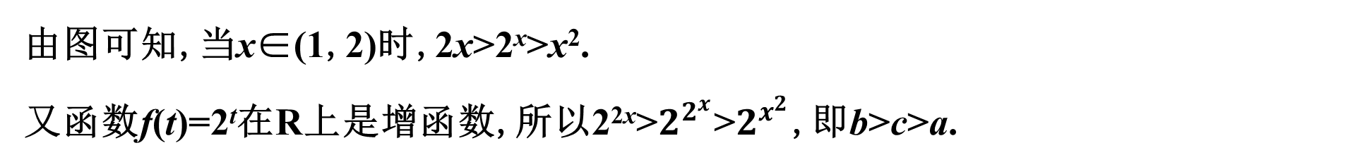

8.(2025·长沙模拟)已知x∈(1,2),a=$2^{x^{2}}$,b=(2^{x})²,c=$2^{2^{x}}$,则a,b,c的大小关系为( )
A.a>b>c B.b>c>a C.b>a>c D.c>a>b
解析 因为a=$2^{x^{2}}$,b=(2^{x})²=2^{2x},c=$2^{2^{x}}$,
所以只需比较x²,2x,2^{x}在x∈(1,2)时的大小即可.
令y₁=x²,y₂=2x,y₃=2^{x},
在同一平面直角坐标系中作出这三个函数在
(1,2)上的图象,如图所示,
B
由图可知,当x∈(1,2)时,2x>2^{x}>x².
又函数f(t)=2^{t}在R上是增函数,所以2^{2x}>$2^{2^{x}}$>$2^{x^{2}}$,即b>c>a.

Slide 50
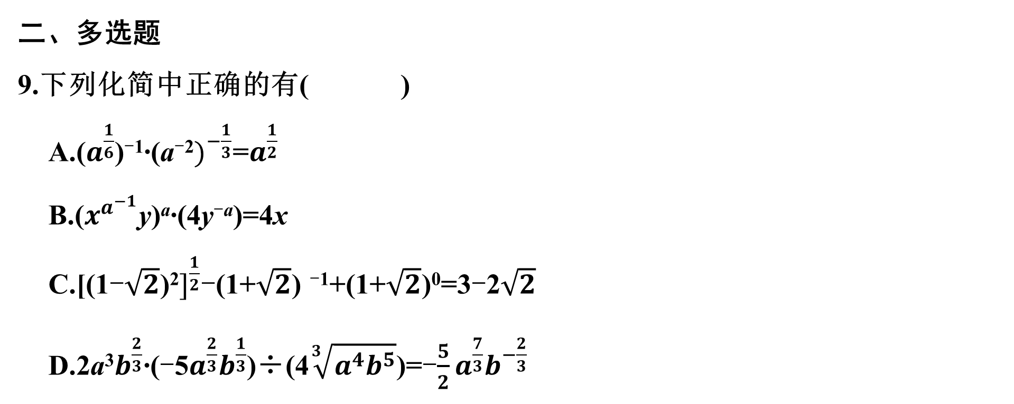
二、多选题
9.下列化简中正确的有( )
A.($a^{\frac{1}{6}}$)⁻¹·(a⁻²$)^{−\frac{1}{3}}$=$a^{\frac{1}{2}}$
B.($x^{a^{−1}}$y)ª·(4y^{-a})=4x
C.[(1-$\sqrt{2}$)²$]^{\frac{1}{2}}$-(1+$\sqrt{2}$) ⁻¹+(1+$\sqrt{2}$)⁰=3-2$\sqrt{2}$
D.2a³$b^{\frac{2}{3}}$·(-5$a^{\frac{2}{3}}b^{\frac{1}{3}}$)÷(4$\sqrt[3]{a^{4}b^{5}}$)=-$\frac{5}{2}a^{\frac{7}{3}}b^{−\frac{2}{3}}$
ABD

Slide 51

解析 对于A,($a^{\frac{1}{6}}$) ⁻¹·(a⁻²$)^{−\frac{1}{3}}$=$a^{−\frac{1}{6}+\frac{2}{3}}$=$a^{\frac{1}{2}}$,故正确;
对于B,($x^{a^{−1}}$y)ª·(4y^{-a})=4$x^{\frac{1}{a}×a}$·y^{a-a}=4xy⁰=4x,故正确;
对于C,[(1-$\sqrt{2}$)²$]^{\frac{1}{2}}$-(1+$\sqrt{2}$) ⁻¹+(1+$\sqrt{2}$)⁰=($\sqrt{2}$-1$)^{2×\frac{1}{2}}$-$\frac{1}{1+\sqrt{2}}$+1=$\sqrt{2}$-1-($\sqrt{2}$-1)+1=1,故错误;
对于D,2a³$b^{\frac{2}{3}}$·(-5$a^{\frac{2}{3}}b^{\frac{1}{3}}$)÷(4$\sqrt[3]{a^{4}b^{5}}$)=[2×(-5)÷4]$a^{3+\frac{2}{3}−\frac{4}{3}}b^{\frac{2}{3}+\frac{1}{3}−\frac{5}{3}}$=-$\frac{5}{2}a^{\frac{7}{3}}b^{−\frac{2}{3}}$,故正确.故选ABD.

Slide 52

10.已知函数f(x)=a·${\left(\frac{1}{2}\right)}^{\left|x\right|}$+b的图象经过原点,且无限接近直线y=2,但又不与该直线相交,则下列说法正确的是( )
A.a+b=0 B.若f(x)=f(y),且x≠y,则x+y=0
C.若x<y<0,则f(x)<f(y) D.f(x)的值域为[0,2)
解析 ∵函数f(x)=a·${\left(\frac{1}{2}\right)}^{\left|x\right|}$+b的图象过原点,
∴a+b=0,即b=-a,f(x)=a·${\left(\frac{1}{2}\right)}^{\left|x\right|}$-a,
且f(x)的图象无限接近直线y=2,但又不与该直线相交,
ABD

Slide 53

∴b=2,a=-2,f(x)=-2·${\left(\frac{1}{2}\right)}^{\left|x\right|}$+2,故A正确;
由于f(x)为偶函数,故若f(x)=f(y),且x≠y,则x=-y,即x+y=0,故B正确;
由于在(-∞,0)上,f(x)=2-2·2^{x}单调递减,
故若x<y<0,则f(x)>f(y),故C错误;
∵${\left(\frac{1}{2}\right)}^{\left|x\right|}$∈(0,1],
∴f(x)=-2·${\left(\frac{1}{2}\right)}^{\left|x\right|}$+2∈[0,2),故D正确.

Slide 54
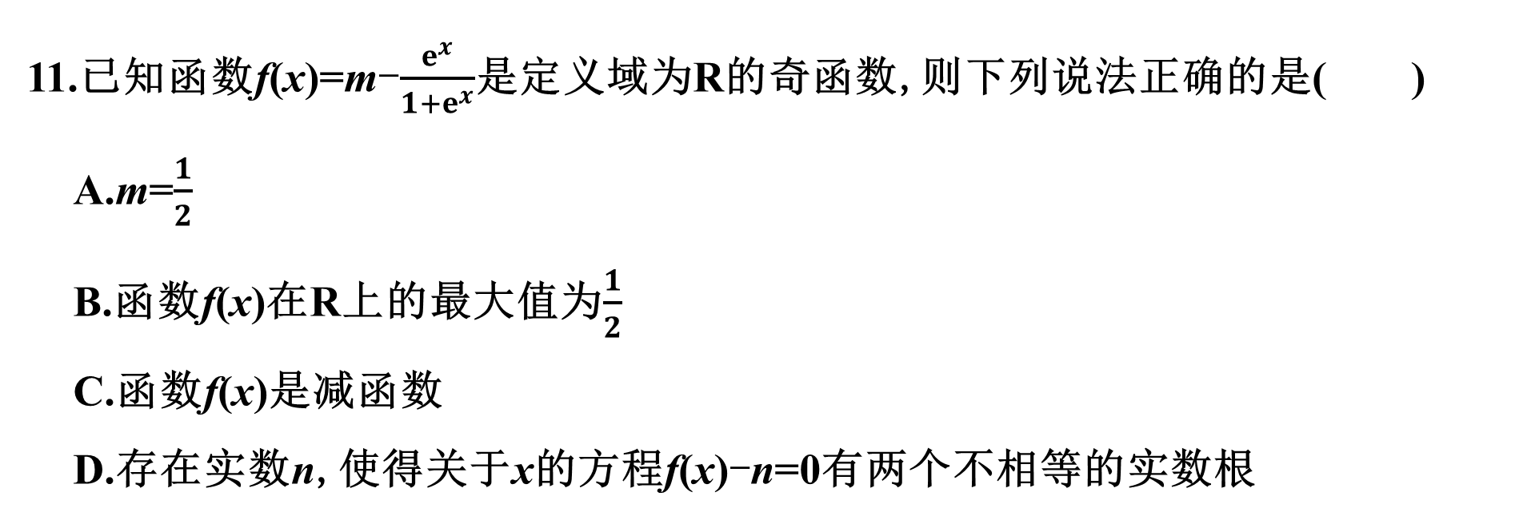
11.已知函数f(x)=m-$\frac{e^{x}}{1+e^{x}}$是定义域为R的奇函数,则下列说法正确的是( )
A.m=$\frac{1}{2}$
B.函数f(x)在R上的最大值为$\frac{1}{2}$
C.函数f(x)是减函数
D.存在实数n,使得关于x的方程f(x)-n=0有两个不相等的实数根
AC

Slide 55

解析 因为函数f(x)=m-$\frac{e^{x}}{1+e^{x}}$是定义域为R的奇函数,所以f(0)=m-$\frac{e^{0}}{1+e^{0}}$=0,
解得m=$\frac{1}{2}$,此时f(x)=$\frac{1}{2}$-$\frac{e^{x}}{1+e^{x}}$,
则f(-x)=$\frac{1}{2}$-$\frac{e^{−x}}{1+e^{−x}}$=$\frac{1}{2}$-$\frac{1}{1+e^{x}}$=$\frac{1}{2}$-$\frac{1+e^{x}−e^{x}}{1+e^{x}}$=$\frac{1}{2}$-1+$\frac{e^{x}}{1+e^{x}}$=$\frac{e^{x}}{1+e^{x}}$-$\frac{1}{2}$=-f(x),符合题意,故A正确;
又f(x)=$\frac{1}{2}$-$\frac{e^{x}}{1+e^{x}}$=$\frac{1}{2}$-$\frac{e^{x}+1−1}{1+e^{x}}$=$\frac{1}{1+e^{x}}$-$\frac{1}{2}$,
因为e^{x}>0,所以e^{x}+1>1,则0<$\frac{1}{1+e^{x}}$<1,所以-$\frac{1}{2}$<f(x)<$\frac{1}{2}$,
即f(x)∈$\left(−\frac{1}{2},\frac{1}{2}\right)$,故B错误;

Slide 56

因为y=e^{x}是增函数,y=e^{x}>0,且y=$\frac{1}{x}$在(0,+∞)上单调递减,
所以f(x)=$\frac{1}{1+e^{x}}$-$\frac{1}{2}$是减函数,故C正确;
因为f(x)是减函数,
所以y=f(x)与y=n最多有1个交点,
故f(x)-n=0最多有一个实数根,
即不存在实数n,使得关于x的方程f(x)-n=0有两个不相等的实数根,故D错误.

Slide 57
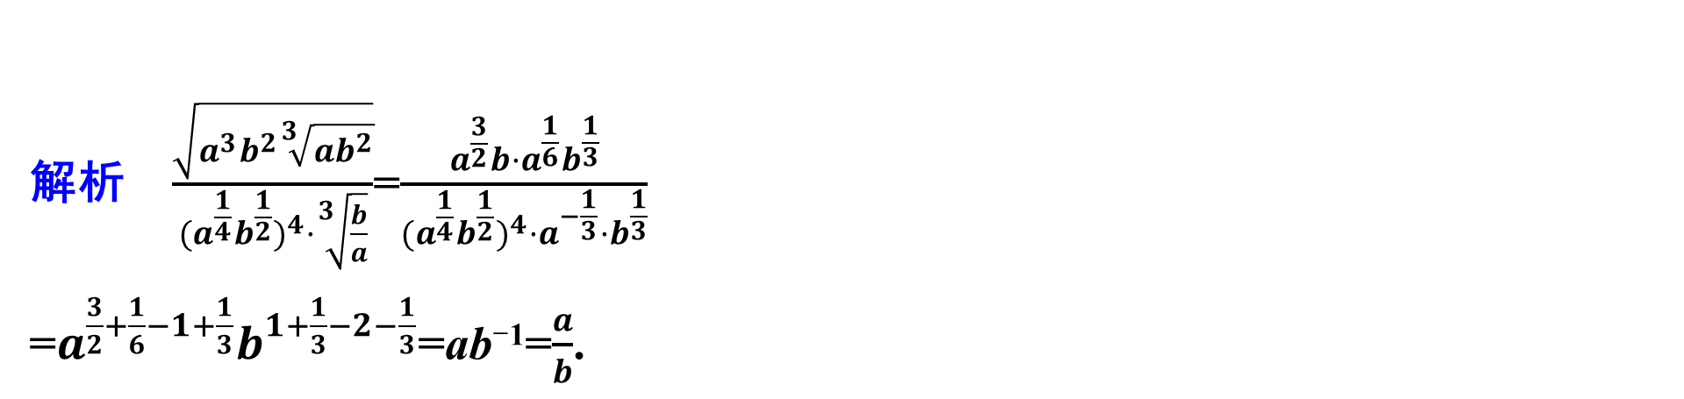

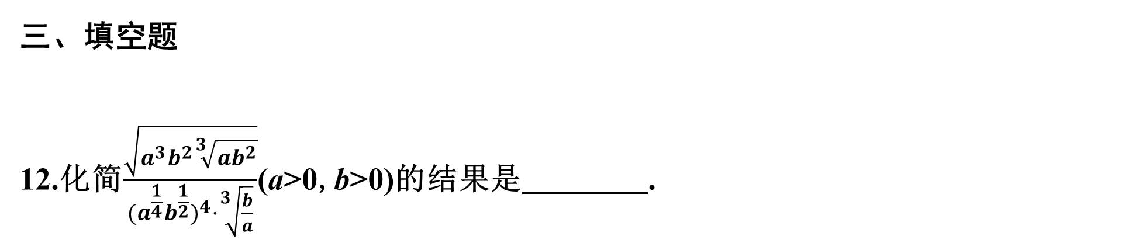
三、填空题
12.化简$\frac{\sqrt{a^{3}b^{2}\sqrt[3]{ab^{2}}}}{(a^{\frac{1}{4}}b^{\frac{1}{2}})^{4}·\sqrt[3]{\frac{b}{a}}}$(a>0,b>0)的结果是 .
$$\frac{a}{b}$$
解析 $\frac{\sqrt{a^{3}b^{2}\sqrt[3]{ab^{2}}}}{(a^{\frac{1}{4}}b^{\frac{1}{2}})^{4}·\sqrt[3]{\frac{b}{a}}}$=$\frac{a^{\frac{3}{2}}b·a^{\frac{1}{6}}b^{\frac{1}{3}}}{(a^{\frac{1}{4}}b^{\frac{1}{2}})^{4}·a^{−\frac{1}{3}}·b^{\frac{1}{3}}}$
=$a^{\frac{3}{2}+\frac{1}{6}−1+\frac{1}{3}}b^{1+\frac{1}{3}−2−\frac{1}{3}}$=ab⁻¹=$\frac{a}{b}$.

Slide 58
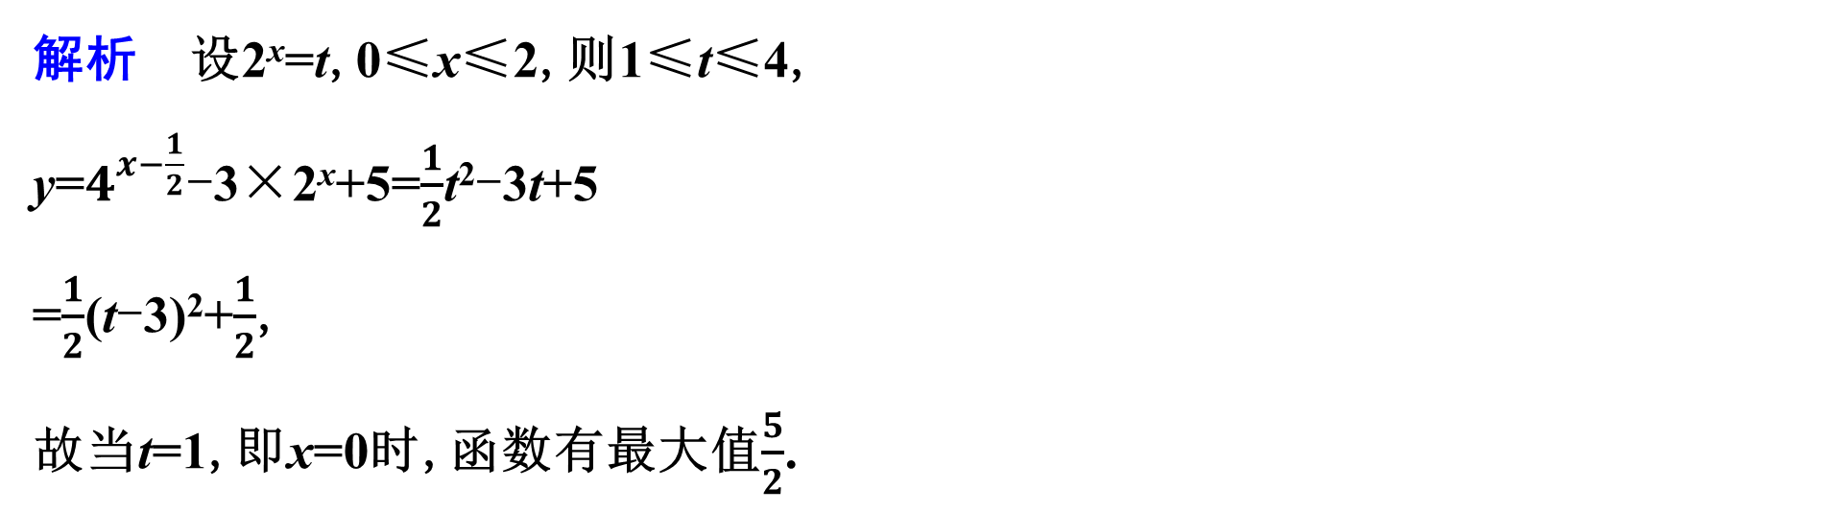

$$\frac{5}{2}$$
13.已知0≤x≤2,则函数y=$4^{x−\frac{1}{2}}$-3×2^{x}+5的最大值为 .
解析 设2^{x}=t,0≤x≤2,则1≤t≤4,
y=$4^{x−\frac{1}{2}}$-3×2^{x}+5=$\frac{1}{2}$t²-3t+5
=$\frac{1}{2}$(t-3)²+$\frac{1}{2}$,
故当t=1,即x=0时,函数有最大值$\frac{5}{2}$.

Slide 59


14.(2025·河南名校大联考)已知函数f(x)满足f(x)=f(x+4),当x∈[-1,3)时,f(x)=2^{x}+a,且f(2 027)=4,则当x∈[-7,-3)时,不等式f(x)>$\frac{9}{2}$的解集为 .
[-7,-5]∪(-4,-3)
解析 由f(x)=f(x+4)知,函数f(x)是周期为4的周期函数,
所以f(2 027)=f(-1)=$\frac{1}{2}$+a=4,得a=$\frac{7}{2}$,所以当x∈[-1,3)时,f(x)=2^{x}+$\frac{7}{2}$.
当x∈[-7,-5)时,x+8∈[1,3),则f(x)=f(x+8)=2^{x+8}+$\frac{7}{2}$>$\frac{9}{2}$,
解得x>-8,所以x∈[-7,-5);
当x∈[-5,-3)时,x+4∈[-1,1),则f(x)=f(x+4)=2^{x+4}+$\frac{7}{2}$>$\frac{9}{2}$,
解得x>-4,所以x∈(-4,-3).
综上可得,当x∈[-7,3)时,不等式f(x)>$\frac{9}{2}$的解集为[-7,-5)∪(-4,-3).

Slide 60
四、解答题
15.已知定义域为R的函数f(x)=a^{x}-(k-1)·a^{-x}(a>0,且a≠1)是奇函数.
(1)求实数k的值;
解 ∵f(x)是定义域为R的奇函数,
∴f(0)=a⁰-(k-1)a⁰=1-(k-1)=0,
∴k=2,
经检验k=2符合题意,所以k=2.

Slide 61

(2)若f(1)<0,判断函数f(x)的单调性,若f(m²-2)+f(m)>0,求实数m的取值范围.
解 由(1)知,f(x)=a^{x}-a^{-x}(a>0且a≠1),
∵f(1)<0,即a-$\frac{1}{a}$<0,
又a>0,且a≠1,∴0<a<1,
而y=a^{x}在R上单调递减,y=-a^{-x}在R上单调递减,
故由单调性的性质可判断f(x)=a^{x}-a^{-x}在R上单调递减,
不等式f(m²-2)+f(m)>0可化为f(m²-2)>f(-m),
∴m²-2<-m,即m²+m-2<0,解得-2<m<1,
∴实数m的取值范围是(-2,1).

Slide 62

16.已知f(x)为偶函数,g(x)为奇函数,且f(x)+g(x)=2^{1-x}.
(1)求f(x),g(x)的解析式;
解 因为f(x)为偶函数,g(x)为奇函数,且有f(x)+g(x)=2^{1-x},
所以f(-x)+g(-x)=f(x)-g(x)=2^{1+x},
所以$\left\{\begin{matrix}f\left(x\right)−g\left(x\right)=2^{1+x}, \\ f\left(x\right)+g\left(x\right)=2^{1−x},\end{matrix} \right.$
则f(x)=2^{x}+2^{-x},g(x)=2^{-x}-2^{x}.

Slide 63

(2)若对任意的x∈R,f(x)≥$2^{n^{2}−2n−2}$恒成立, 求实数n的取值范围.
解 因为f(x)=2^{x}+2^{-x}≥2$\sqrt{2^{x}·2^{−x}}$=2,
当且仅当2^{x}=2^{-x},即x=0时,等号成立,
所以f(x)_{min}=2.
所以对任意的x∈R,f(x)≥$2^{n^{2}−2n−2}$恒成立,
即2≥$2^{n^{2}−2n−2}$,则n²-2n-2≤1,
即n²-2n-3≤0,解得-1≤n≤3,
所以实数n的取值范围为[-1,3].

